Slide 1
Phòng Giáo dục và Đào tạo Quy Nhơn
Trường Tiểu học Võ Văn Dũng
Môn Tiếng Việt Lớp 3
CHÀO MỪNG QUÝ THẦY CÔ
VỀ DỰ GIỜ
Thực hiện : Đậu Thị Thanh Nguyệt
Notes:
1

Slide 2
Khởi động

Slide 4
Khám phá

Slide 5
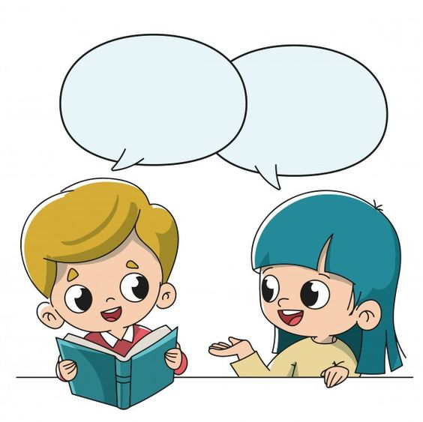
Thảo luận nhóm 2
GỢI Ý
Đề số 1 yêu cầu kể về một việc thật em đã từng làm ở nhà. Em chỉ cần nhớ lại và kể theo trí nhớ.
Đề số 2 kể về một việc không có thật em chưa từng làm. Em cần tưởng tượng rồi nói hoặc viết ra.

Slide 6
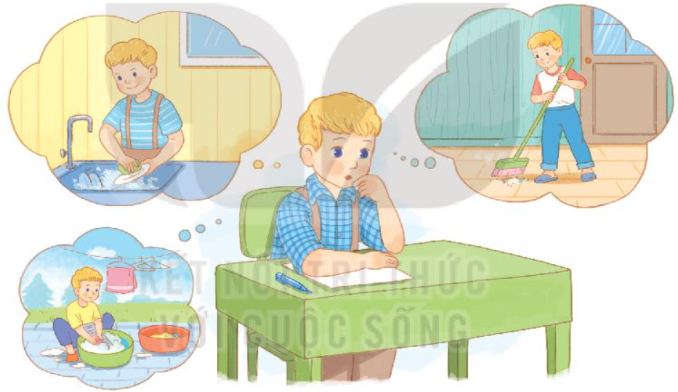

Slide 7
Thứ sáu ngày 13 tháng 10 năm 2023
Tiếng Việt
Đọc: Bài tập làm văn ( Tiết 1)
Luyện đọc
Tìm hiểu bài

Slide 8
Bài tập làm văn
1
Có lần, cô giáo ra cho chúng tôi một đề văn ở lớp: “Em đã làm gì để giúp đỡ mẹ?”.
Tôi loay hoay mất một lúc, rồi cầm bút và bắt đầu viết: “Em đã nhiều lần giúp đỡ mẹ. Em quét nhà và rửa bát đĩa. Đôi khi, em giặt khăn mùi soa”.
Đến đây, tôi bỗng thấy bí. Quả thật, ở nhà, mẹ thường làm mọi việc. Thỉnh thoảng, mẹ bận, định bảo tôi giúp việc này việc kia, nhưng thấy tôi đang học, mẹ lại thôi.
Tôi nhìn sang Liu-xi-a, thấy bạn ấy đang viết lia lịa. Thế là tôi bỗng nhớ có lần tôi giặt bít tất của mình, bèn viết thêm: “Em còn giặt bít tất”.
Nhưng chẳng lẽ lại nộp một bài văn ngắn ngủn như thế này? Tôi nhìn xung quanh, mọi người vẫn viết. Lạ thật, các bạn viết gì mà nhiều thế? Tôi cố nghĩ, rồi viết tiếp: “Em giặt cả áo lót, áo sơ mi và quần.” Cuối cùng, tôi kết thúc bài văn của mình: “Em muốn giúp mẹ nhiều việc hơn, để mẹ đỡ vất vả”.
Mấy hôm sau, sáng Chủ nhật, mẹ bảo tôi:
- Cô-li-a này! Hôm nay con giặt áo sơ mi và quần áo lót đi nhé!
Tôi tròn xoe mắt. Nhưng rồi tôi vui vẻ nhận lời, vì đó là việc làm mà tôi đã nói trong bài tập làm văn.
(Theo Pi-vô-va-rô-ra)
2
3
4

Slide 9
Thứ sáu ngày 13 tháng 10 năm 2023
Tiếng Việt
Đọc: Bài tập làm văn ( Tiết 1)
* Làm việc nhóm 4
- Đọc nối tiếp đoạn, đọc chú giải.
- Dùng chì gạch chân từ khó đọc, câu văn dài, từ cần hiểu nghĩa.
Thời gian 3’.

Slide 10
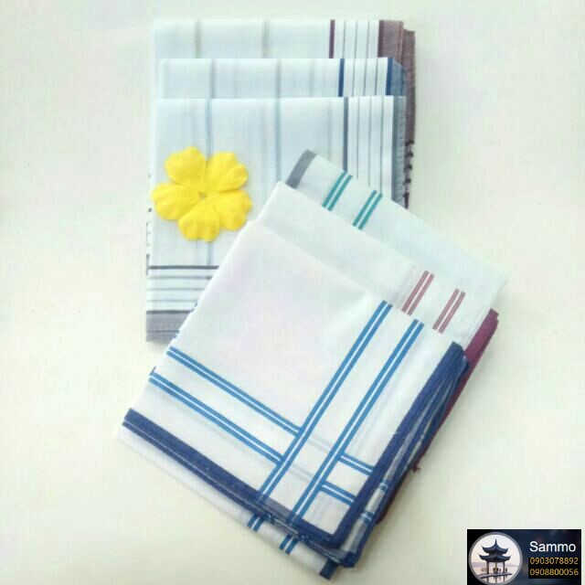
Thứ sáu ngày 13 tháng 10 năm 2023
Tiếng Việt
Đọc: Bài tập làm văn ( Tiết 1)
Luyện đọc
Tìm hiểu bài
Khăn mùi xoa

Slide 11
Bài tập làm văn
1
Có lần, cô giáo ra cho chúng tôi một đề văn ở lớp: “Em đã làm gì để giúp đỡ mẹ?”.
Tôi loay hoay mất một lúc, rồi cầm bút và bắt đầu viết: “Em đã nhiều lần giúp đỡ mẹ. Em quét nhà và rửa bát đĩa. Đôi khi, em giặt khăn mùi soa”.
Đến đây, tôi bỗng thấy bí. Quả thật, ở nhà, mẹ thường làm mọi việc. Thỉnh thoảng, mẹ bận, định bảo tôi giúp việc này việc kia, nhưng thấy tôi đang học, mẹ lại thôi.
Tôi nhìn sang Liu-xi-a, thấy bạn ấy đang viết lia lịa. Thế là tôi bỗng nhớ có lần tôi giặt bít tất của mình, bèn viết thêm: “Em còn giặt bít tất”.
Nhưng chẳng lẽ lại nộp một bài văn ngắn ngủn như thế này? Tôi nhìn xung quanh, mọi người vẫn viết. Lạ thật, các bạn viết gì mà nhiều thế? Tôi cố nghĩ, rồi viết tiếp: “Em giặt cả áo lót, áo sơ mi và quần.” Cuối cùng, tôi kết thúc bài văn của mình: “Em muốn giúp mẹ nhiều việc hơn, để mẹ đỡ vất vả”.
Mấy hôm sau, sáng Chủ nhật, mẹ bảo tôi:
- Cô-li-a này! Hôm nay con giặt áo sơ mi và quần áo lót đi nhé!
Tôi tròn xoe mắt. Nhưng rồi tôi vui vẻ nhận lời, vì đó là việc làm mà tôi đã nói trong bài tập làm văn.
(Theo Pi-vô-va-rô-ra)
2
3
4

Slide 12
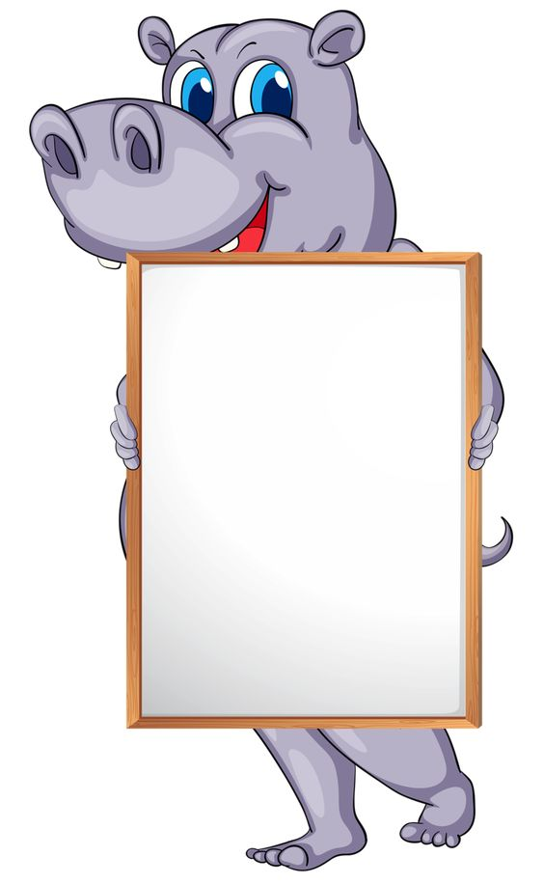
Nhưng rồi tôi vui vẻ nhận lời, vì đó là việc làm mà tôi đã nói trong bài tập làm văn.
Luyện đọc câu

Slide 13
Bài tập làm văn
1
Có lần, cô giáo ra cho chúng tôi một đề văn ở lớp: “Em đã làm gì để giúp đỡ mẹ?”.
Tôi loay hoay mất một lúc, rồi cầm bút và bắt đầu viết: “Em đã nhiều lần giúp đỡ mẹ. Em quét nhà và rửa bát đĩa. Đôi khi, em giặt khăn mùi soa”.
Đến đây, tôi bỗng thấy bí. Quả thật, ở nhà, mẹ thường làm mọi việc. Thỉnh thoảng, mẹ bận, định bảo tôi giúp việc này việc kia, nhưng thấy tôi đang học, mẹ lại thôi.
Tôi nhìn sang Liu-xi-a, thấy bạn ấy đang viết lia lịa. Thế là tôi bỗng nhớ có lần tôi giặt bít tất của mình, bèn viết thêm: “Em còn giặt bít tất”.
Nhưng chẳng lẽ lại nộp một bài văn ngắn ngủn như thế này? Tôi nhìn xung quanh, mọi người vẫn viết. Lạ thật, các bạn viết gì mà nhiều thế? Tôi cố nghĩ, rồi viết tiếp: “Em giặt cả áo lót, áo sơ mi và quần.” Cuối cùng, tôi kết thúc bài văn của mình: “Em muốn giúp mẹ nhiều việc hơn, để mẹ đỡ vất vả”.
Mấy hôm sau, sáng Chủ nhật, mẹ bảo tôi:
- Cô-li-a này! Hôm nay con giặt áo sơ mi và quần áo lót đi nhé!
Tôi tròn xoe mắt. Nhưng rồi tôi vui vẻ nhận lời, vì đó là việc làm mà tôi đã nói trong bài tập làm văn.
(Theo Pi-vô-va-rô-ra)
2
3
4

Slide 14
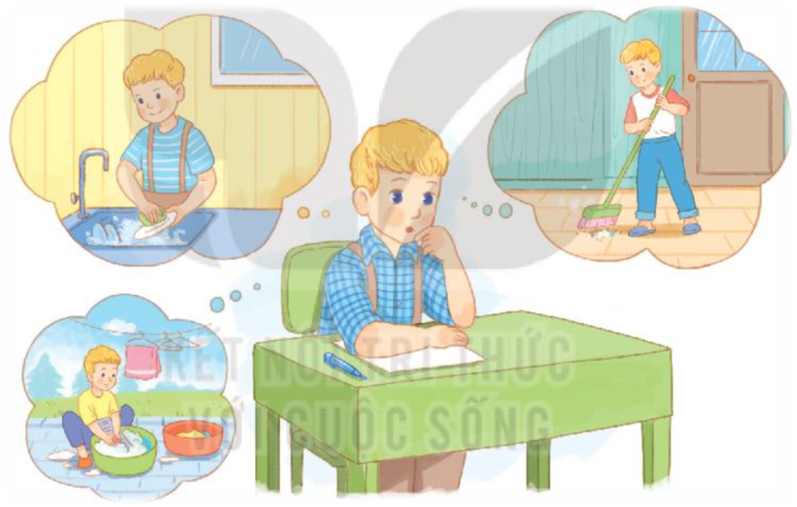
Bài tập làm văn
Có lần, cô giáo ra cho chúng tôi một đề văn ở lớp: “Em đã làm gì để giúp đỡ mẹ?”.
Tôi loay hoay mất một lúc, rồi cầm bút và bắt đầu viết: “Em đã nhiều lần giúp đỡ mẹ. Em quét nhà và rửa bát đĩa. Đôi khi, em giặt khăn mùi soa”.
Đến đây, tôi bỗng thấy bí. Quả thật, ở nhà, mẹ thường làm mọi việc. Thỉnh thoảng, mẹ bận, định bảo tôi giúp việc này việc kia, nhưng thấy tôi đang học, mẹ lại thôi.
Tôi nhìn sang Liu-xi-a, thấy bạn ấy đang viết lia lịa. Thế là tôi bỗng nhớ có lần tôi giặt bít tất của mình, bèn viết thêm: “Em còn giặt bít tất”.
Nhưng chẳng lẽ lại nộp một bài văn ngắn ngủn như thế này? Tôi nhìn xung quanh, mọi người vẫn viết. Lạ thật, các bạn viết gì mà nhiều thế? Tôi cố nghĩ, rồi viết tiếp: “Em giặt cả áo lót, áo sơ mi và quần.” Cuối cùng, tôi kết thúc bài văn của mình: “Em muốn giúp mẹ nhiều việc hơn, để mẹ đỡ vất vả”.
Mấy hôm sau, sáng Chủ nhật, mẹ bảo tôi:
- Cô-li-a này! Hôm nay con giặt áo sơ mi và quần áo lót đi nhé!
Tôi tròn xoe mắt. Nhưng rồi tôi vui vẻ nhận lời, vì đó là việc làm mà tôi đã nói trong bài tập làm văn.
(Theo Pi-vô-va-rô-ra)
Luyện đọc nhóm đôi

Slide 15
Thực hành-Luyện tập
Thảo luận nhóm 4

Slide 16
Câu 1: Nhắc lại đề văn mà cô giáo đã giao cho lớp?.
Câu 2: Vì sao Cô-li-a gặp khó khăn với đề văn này?
Câu 3: Để bài văn dài hơn, Cô-li-a đã làm gì?
Câu 4: Em hãy giải thích vì sao Cô-li-a vui vẻ nhận lời mẹ làm việc nhà?

Slide 17
Câu 2: Vì sao Cô-li-a gặp khó khăn với đề văn này?

Slide 18
Câu 1: Nhắc lại đề văn mà cô giáo đã giao cho lớp?.
Câu 2: Vì sao Cô-li-a gặp khó khăn với đề văn này?
Câu 3: Để bài văn dài hơn, Cô-li-a đã làm gì?
Câu 4: Em hãy giải thích vì sao Cô-li-a vui vẻ nhận lời mẹ làm việc nhà?

Slide 19
Em có nhận xét gì về Cô-li-a?
Cô-li-a là một học sinh có ý thức học tập, là một người biết giữ lời nói, “nói đi đôi với làm” nên đã vui vẻ thực hiện các việc đã viết trong bài tập làm văn.

Slide 20
Đọc lại toàn bài

Slide 21
Bài tập làm văn
1
Có lần, cô giáo ra cho chúng tôi một đề văn ở lớp: “Em đã làm gì để giúp đỡ mẹ?”.
Tôi loay hoay mất một lúc, rồi cầm bút và bắt đầu viết: “Em đã nhiều lần giúp đỡ mẹ. Em quét nhà và rửa bát đĩa. Đôi khi, em giặt khăn mùi soa”.
Đến đây, tôi bỗng thấy bí. Quả thật, ở nhà, mẹ thường làm mọi việc. Thỉnh thoảng, mẹ bận, định bảo tôi giúp việc này việc kia, nhưng thấy tôi đang học, mẹ lại thôi.
Tôi nhìn sang Liu-xi-a, thấy bạn ấy đang viết lia lịa. Thế là tôi bỗng nhớ có lần tôi giặt bít tất của mình, bèn viết thêm: “Em còn giặt bít tất”.
Nhưng chẳng lẽ lại nộp một bài văn ngắn ngủn như thế này? Tôi nhìn xung quanh, mọi người vẫn viết. Lạ thật, các bạn viết gì mà nhiều thế? Tôi cố nghĩ, rồi viết tiếp: “Em giặt cả áo lót, áo sơ mi và quần.” Cuối cùng, tôi kết thúc bài văn của mình: “Em muốn giúp mẹ nhiều việc hơn, để mẹ đỡ vất vả”.
Mấy hôm sau, sáng Chủ nhật, mẹ bảo tôi:
- Cô-li-a này! Hôm nay con giặt áo sơ mi và quần áo lót đi nhé!
Tôi tròn xoe mắt. Nhưng rồi tôi vui vẻ nhận lời, vì đó là việc làm mà tôi đã nói trong bài tập làm văn.
(Theo Pi-vô-va-rô-ra)
2
3
2
4

Slide 22
Vận dụng

Slide 23
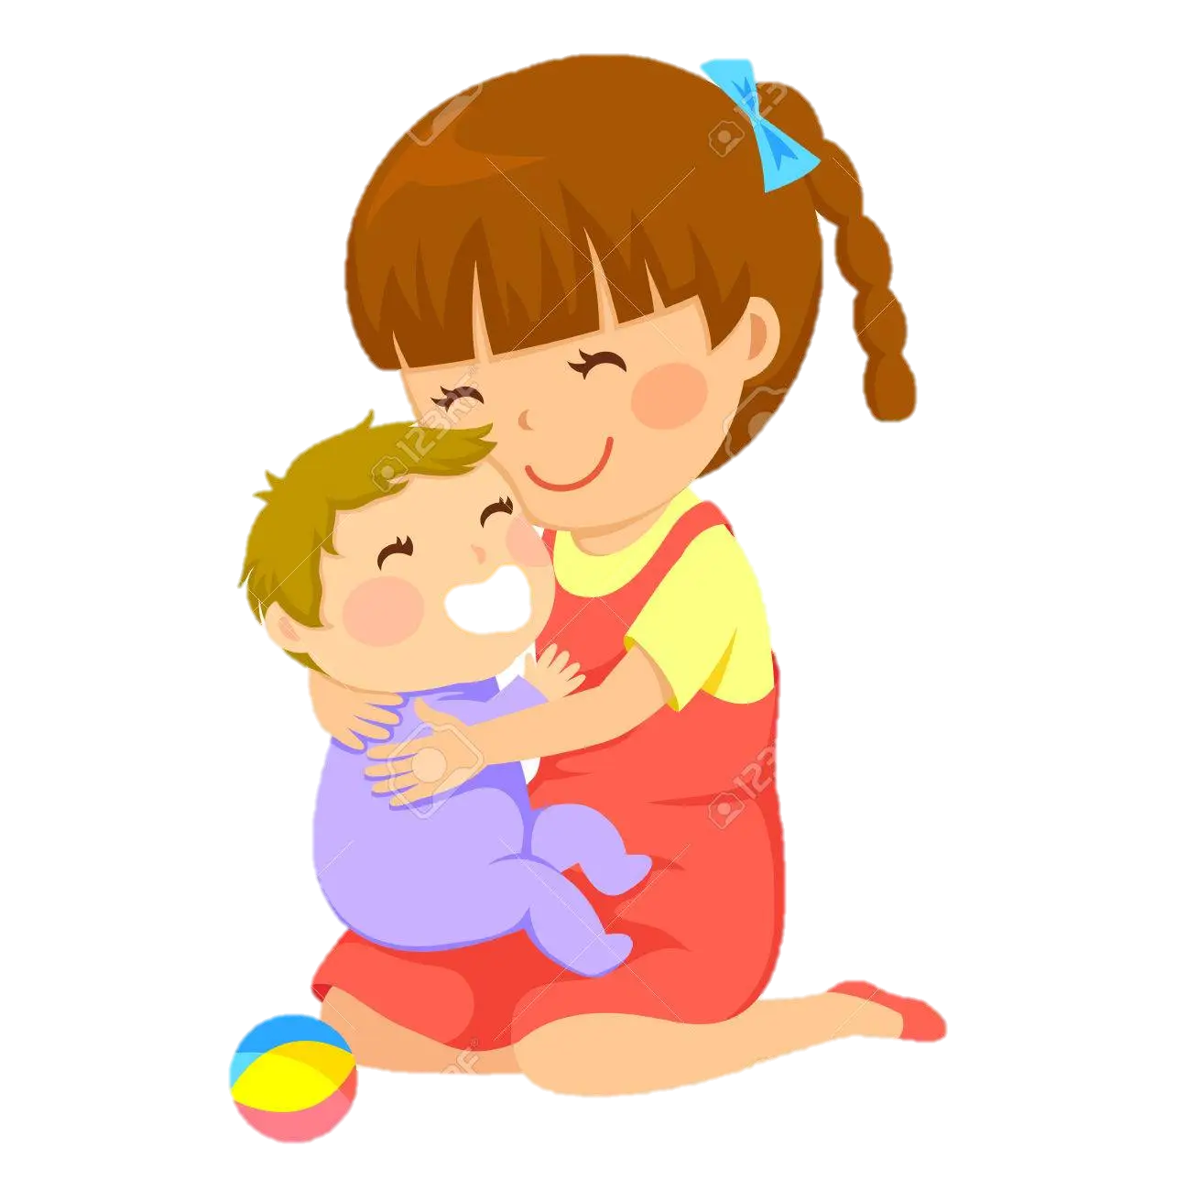
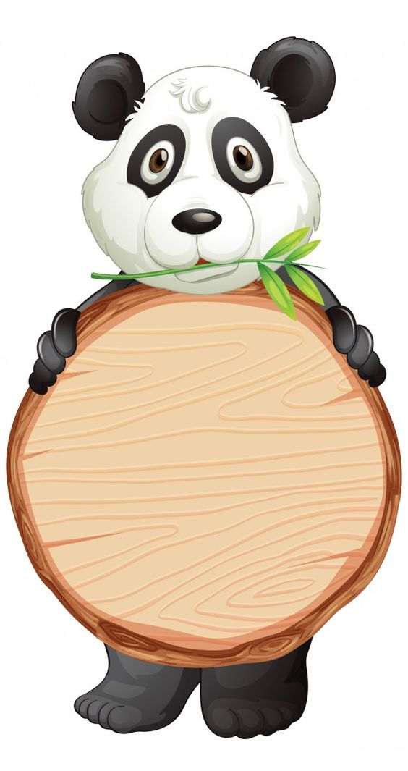
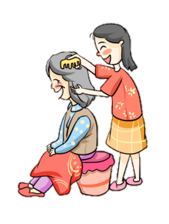
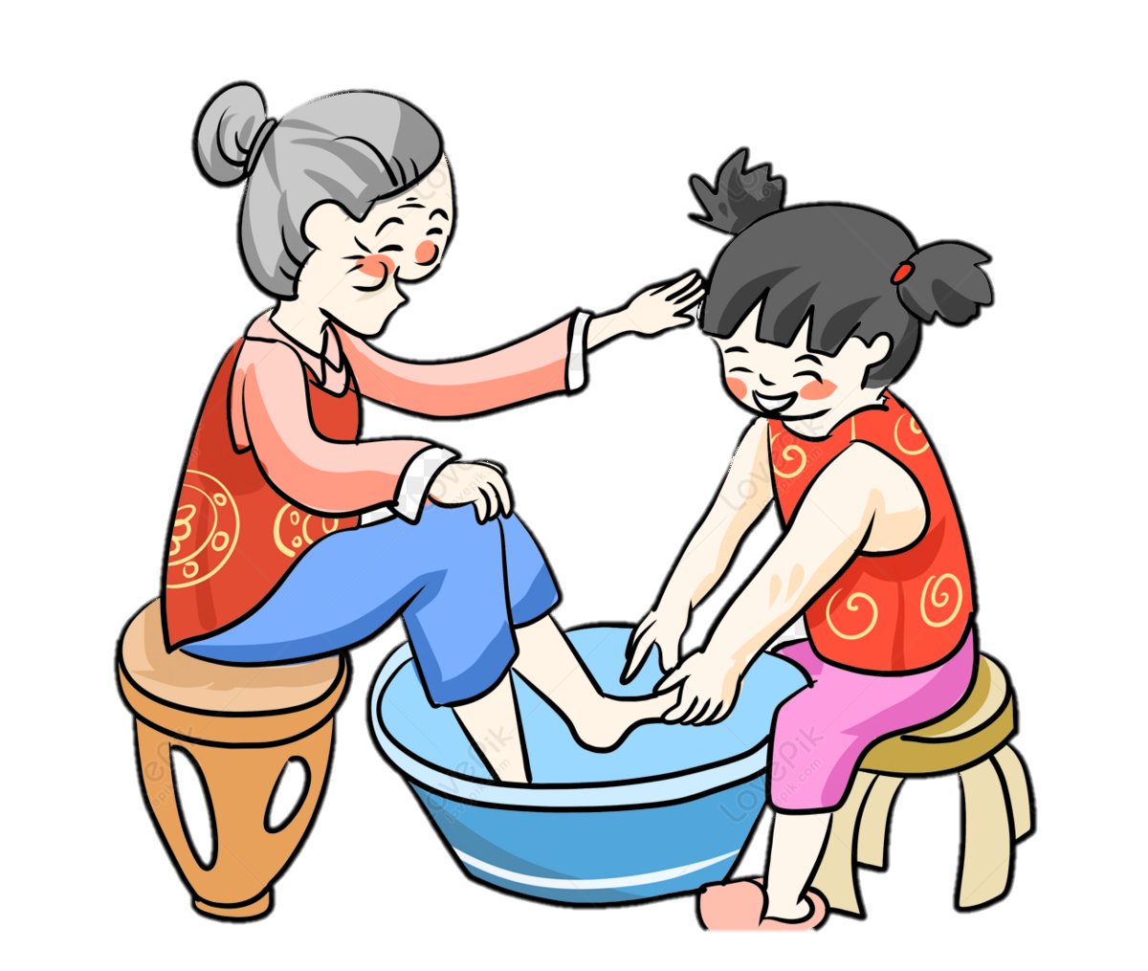
Em đã làm gì để giúp đỡ ông bà, bố mẹ, anh chị em, bạn bè....?
Liên hệ thực tế

Slide 24
Hẹn gặp lại các em!

